Slide 1
Nature 正刊文献精读 · 储能技术组会汇报
固态电池中的延展性韧性固态电解质界面 (Ductile SEI)
A ductile solid electrolyte interphase for solid-state batteries | Nature 647, 86–92 (2025)
通讯作者：清华大学深圳国际研究生院 (康飞宇/贺艳兵) · 天津大学 (杨全红)
汇报人：匡仲欣 · 厦门大学能源学院储能技术专业

Slide 2
01 研究背景与核心痛点
固态电池界面应力恶化与锂枝晶的微观死结
01
固态电池的理论优势
相比传统液态锂离子电池，固态电解质具备极高本征安全边界，并允许直接匹配理论比容量极高的金属锂负极（3860 mAh/g）。
02
传统无机 SEI 的物理缺陷
传统原位形成的无机 SEI（如 LiF、Li2O、Li2CO3）杨氏模量虽高但极脆，在金属锂反复沉积/剥离的剧烈体积形变（~20%）下极易碎裂。
03
微裂纹驱动枝晶穿透
脆性 SEI 开裂后局部电场发生畸变暴增，诱导锂离子优先在裂缝处成核并生长出锂枝晶，直接穿透电解质导致电池内短路猝死。

Slide 3
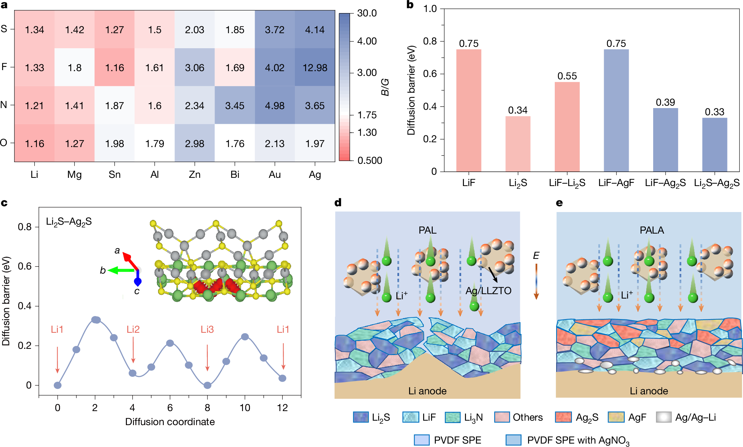
02 设计策略与非对称微观结构
图文互证：以柔克刚，原位构建 Ag2S–AgF 延展性纳米无机复合网络
打破‘高刚度必抗枝晶’迷思 (Fig. 1a,b)
以往文献盲目提高界面刚性模量，本文另辟蹊径：证明应对锂负极剧烈形变的核心在于界面的【塑性形变与延展韧性 (Ductility)】。
非对称无机组分原位构筑 (Fig. 1c,d)
通过温和固相反应，在电解质侧引入延展性 Ag2S–AgF 纳米畴，在负极侧形成致密无机钝化层，实现剪切应力释放与均匀离子通量的双控。
冷冻电镜微观网络验证 (Fig. 1e-g)
cryo-TEM 证实超细 Ag 纳米晶畴均匀镶嵌在氟硫化物非晶基底中，未出现相分离，为界面提供了晶格滑移自修复能力。
Figure 1 原刊原图 | 延展性界面设计机理、原位反应路径及 cryo-TEM 纳米相态分析

Slide 4
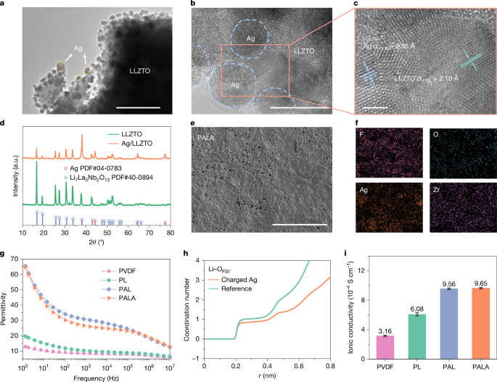
03 力学延展性与动态无裂纹自适应
图文互证：纳米力学压痕与原位 AFM 揭示无贯穿性裂纹的塑性变形机理
纳米压痕断裂韧性飞跃 (Fig. 2a-c)
改性后的延展性 SEI 展现出超常的临界断裂韧度与塑性变形极限，形变恢复能力较传统纯无机 SEI 提升数倍。
原位 AFM 追踪动态起伏 (Fig. 2d-f)
实时监测充放电体积形变：改性界面像紧身皮肤般随金属锂平滑伸缩起伏，全程未观察到任何贯穿性微裂纹。
MD 模拟微观位错滑移 (Fig. 2g-i)
分子动力学揭示：外加应力下 Ag 原子畴发生可逆晶界滑移与微塑性屈服，从晶格尺度根本上消散了界面局部剪切集中应力。
Figure 2 原刊原图 | 纳米压痕载荷-位移曲线、原位 AFM 表面起伏及分子动力学模拟

Slide 5
04 离子传输动力学表征
超快离子传导通道与均匀二维沉积电场
01
活化能降低至 0.28 eV
电化学阻抗谱 (EIS) 证明界面接触电阻降低了一个数量级以上，Arrhenius 拟合活化能显著下降，说明界面具备超快离子通道。
02
锂离子迁移数提升至 0.75
延展性无机网络有效锚定了阴离子骨架，tLi+ 大幅跃升至 0.75 以上，极大消除了大电流快充下的界面浓差极化。
03
相场模拟证实二维致密沉积
模拟计算表明界面平缓的电势梯度抚平了局部突刺电场，促使锂离子呈现层状横向二维铺展沉积，彻底杜绝了垂直枝晶成核。

Slide 6
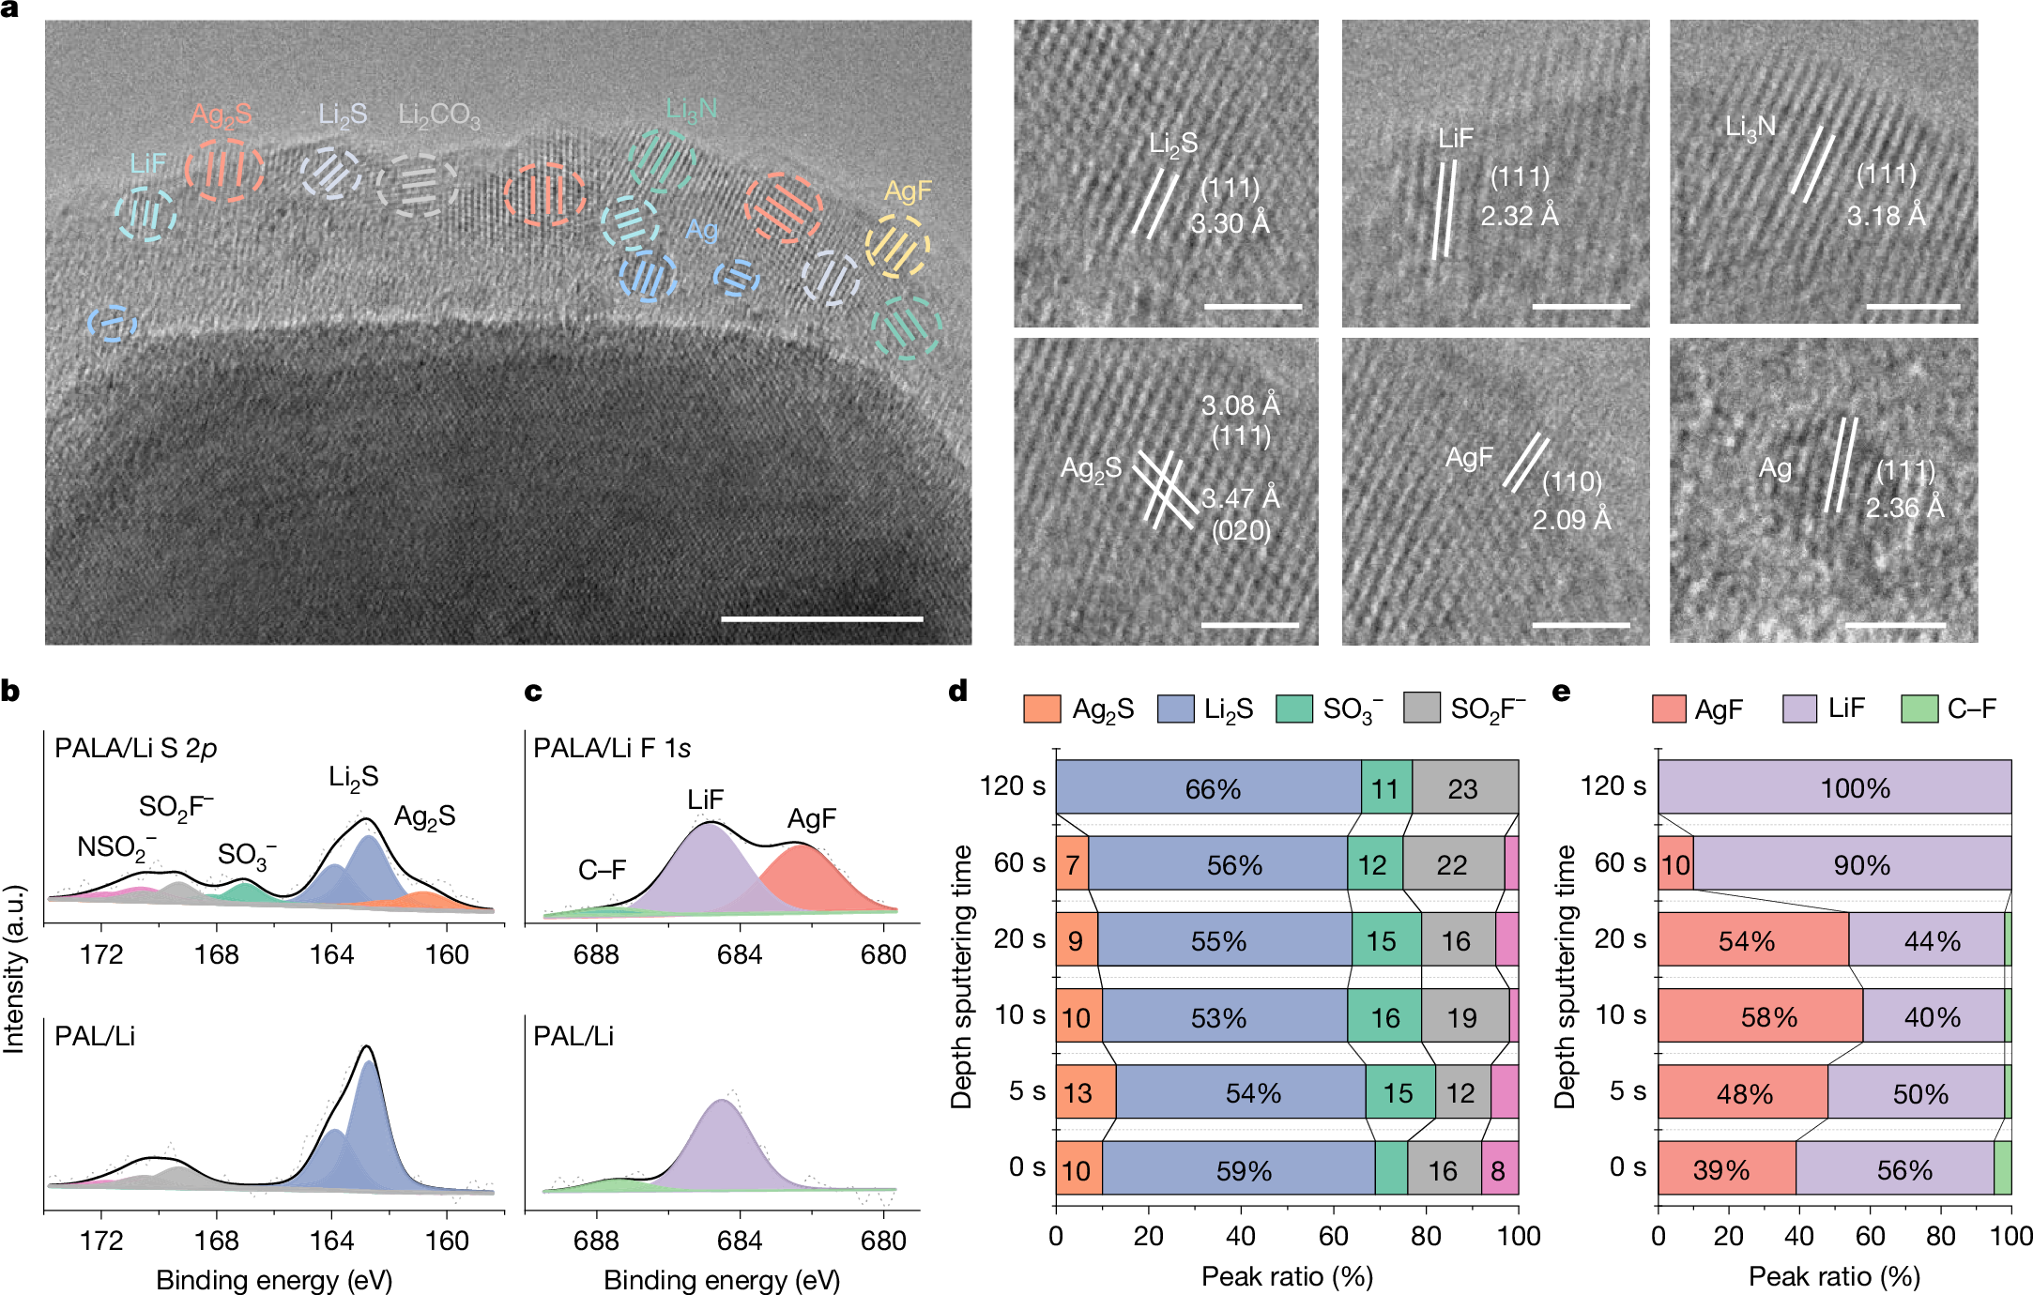
05 对称电池极限稳定性与超长循环
图文互证：CCD 突破 15 mA/cm²，超长 4500 小时极低极化运行
CCD 突破 15 mA/cm² (Fig. 3a)
在固态电解质体系下，对称电池临界电流密度达到惊人的 15 mA/cm² 以上，展现出极致的抑制锂枝晶穿透能力。
4500 小时超长无短路寿命 (Fig. 3b,c)
在 1.0 mA/cm²、1.0 mAh/cm² 工况下平稳充放电超过 4500 小时（超半年），极化电压极低且无虚假短路毛刺。
循环后致密截面检验 (Fig. 3d)
循环后拆解电池，固态电解质与锂片结合紧密致密，完全无剥离空洞 (voiding) 与粉化死锂积累。
Figure 3 原刊原图 | Li||Li 临界电流密度、长循环恒流充放电曲线及全电池电化学性能

Slide 7
06 高负载全电池实际工况应用
匹配高镍三元 NCM811：超长循环与极端快充表现
01
高面载薄负极严苛匹配
匹配高面载 NCM811 正极 (~4.0 mAh/cm²)，在严苛的极低正负极容量比 (N/P < 2.0) 条件下依然稳定运行。
02
千圈长寿命 (>85% 保持率)
在 1C 倍率下循环 1000 圈后容量保持率超过 85%，平均库仑效率稳定在 99.8% 以上，彻底杜绝了电解质副反应消耗。
03
宽温快充适应性 (2C~4C)
支持 2C~4C 大电流极限快充循环；并在 0℃~60℃ 宽温度窗口下保持了优异的容量发挥与高安全性。

Slide 8
07 全维度性能雷达与横向对比
打破刚柔对立：超越传统聚合物与纯陶瓷界面
01
力学韧性 vs 氧化物/卤化物
传统纯陶瓷电解质界面杨氏模量虽大但易碎断裂；本文延展性 SEI 彻底解决了固-固机械不匹配开裂痛点。
02
电化学窗口 vs 传统有机界面
传统聚合物涂层耐高压不足 (<4.2V)；本文富无机 Ag2S–AgF 层在高截止电压 (4.5V) 下依然不发生氧化分解。
03
快充界面电阻稳定性
超高离子传导消除了锂剥离过程中的界面空洞，大电流快充工况下界面接触电阻不发生恶性激增。

Slide 9
08 总结与对我们实验的启示
从顶刊成果回归实验室：现成可落地的固态电池改性思路
01
核心科学贡献
成功打破了固态电池 SEI '高强度必脆' 的传统认知壁垒，证明界面塑性延展变形是抑制锂枝晶穿透的关键核心。
02
课题组实验借鉴一【界面柔化设计】
在我们的硫化物/卤化物固态电解质压片时，可尝试在金属锂表面预构筑超薄富银/富金属态塑性钝化过渡层，缓解界面压紧力下的应力集中。
03
课题组实验借鉴二【工况严格化】
以往组内测试多在 0.5 mAh/cm² 浅充放循环，后续可参考该论文提高至大面容量 (>2.0 mAh/cm²)，使我们的实验数据更具国际竞争力。

